Slide 1
ქართული მონეტები როგორც ქრისტიანობის დეკლარაციისა და პროპაგანდის საშუალება
ირინე ვარშალომიძე

Slide 2
ნუმიზმატიკური მასალა ქვეყნის ისტორიის შესწავლის ერთერთი უმნიშვნელოვანესი წყაროთმცოდნეობითი ბაზაა. მისი საშუალებით შესაძლებელია პოლოტიკური , ეკონომიკური, სოციალური თუ რელიგიური მდგომარეობის გაგება. ამჯერად ჩვენი მიზანია ვისაუბროდ მონეტებზე , როგორც პროპაგანდის, კონკრეტულად კი ქრისტიანობის პროპაგანდისა და დეკლარაციის საშუალებაზე. ამ კუთხით მონეტების გაშუქება სიახლეა ნუმიზმატიკურ ლიტერატურაში.

Slide 3
თემის განხილვას ვიწყებთ ქართლის ერიმთავართა დრაქმებით. ჯერ კიდევ XIX საუკუნიდან ცნობილია სასანური სამონეტო ტიპის მიხედვით მოჭრილი დრაქმები, რომელთაც ქართული წარწერები და ჯვრის გამოსახულება ამშვენებს. სამეცნიერო ლიტერატურაში მათ აღსანიშნავად დამკვიდრებულია ტერმინი: ქართულ-სასანური მონეტები, ან ქართლის ერისმთავართა დრაქმები. ეს არის უაღრესად საინტერესო და ადრეფეოდალური ხანის საქართველოს ისტორიის შესწავლის თვალსაზრისით მეტად მნიშვნელოვანი ნუმიზმატიკური ჯგუფი, რომლის გენეზისის გასააზრებლად აუცილებელია პოლიტიკური ფონის გათვალისწინება.

Slide 4
532 წელს ბიზანტიამ ირანთან დადო „საუკუნო ზავი“, რომლის ძალითაც მან ცნო ირანელთა უფლება აღმოსავლეთ საქართველოზე. ამით ქართლში მეფობა გაუქმდა. მთელი VI საუკუნის განმავლობაში ქართლის დამოუკიდებლობის აღდგენისათვის ბრძოლა არ შეწყვეტილა და ეს პერიპეტიები უტყუარად აისახა ქართულ-სასანურ მონეტებზე. ამ პერიოდში ჩვენში მონეტები იჭრება სასანური ირანის ტიპის მიხედვით. მონეტის შუბლზე ყოველთვის გამოსახულია ირანის შაჰის ბიუსტი, ხოლო ზურგზე – ცეცხლთაყვანისმცემელ სასანიანთა ემბლემა, საკურთხეველზე აგიზგიზებული ცეცხლი, რომელსაც ორი შეიარაღებული მცველი დარაჯობს. მეამბოხე ქართველებმა ამ შაბლონურ ტიპს შაჰის მხარს ზემოთ მიუმატეს ქრისტიანობის სიმბოლო – ჯვარი, რომელიც ამავე დროს ეროვნული სიმბოლოც იყო. ეს გახლდათ დიდი, მნიშვნელოვანი პოლიტიკური აქტი.
.

Slide 5
ზოგჯერ მონეტების კიდეზე, მმართველის გამოსახულების ზემოთ, ვხვდებით ქართულ ასოებს ან მონოგრამებს, რომლებიც ქართველ ერისმთავართა სახელებს გვაუწყებს. მეტიც: ქართველებმა ქრისტიანობის სიმბოლო, ჯვარი, აგიზგიზებული ცეცხლის ნაცვლად საკურთხეველზე მოათავსეს და ამით ირანელთა ემბლემა დემონსტრაციულად განდევნეს ქართული მონეტიდან. ერისმთავარმა სტეფანოსმა კი თავისი სახელი მონეტის ცენტრში სრულად მოათავსა, მმართველის გამოსახულების გვერდით. აქ იშვიათი სიზუსტითაა ასახული ქართველ-ირანელთა ბრძოლის პერიპეტიები, ამ ბრძოლის დასაწყისი და მისი დასასრული.ამ ჯგუფში ქრონოლოგიურად ადრეულია გურგენის მონეტები.

Slide 6
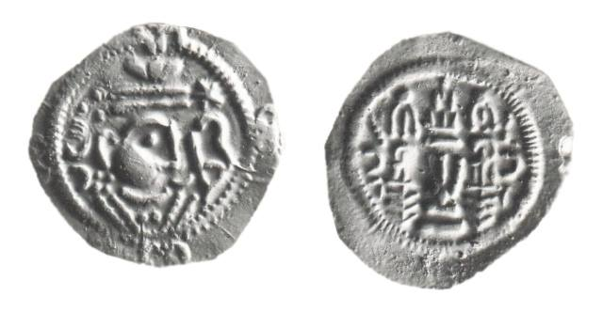
გურგენის მონეტა
1. შუბლი: ჰორმიზდ IV-ის გამოსახულება მარჯვნივ. გამოსახულების წინ ფალაური ლეგენდა – ჰრმ-აფზუ (ჰორმიზდ უავგუსტესი). გარშემო შეერთებული წერტილებისაგან შემდგარი ერთმაგი რკალი, რომელიც გამოსახულების თავთან შეუკრავია – აქ მოთავსებულია ორი მთავრული ასო ႢႬ (ან გურგენის სახელის ილუსტრაცია ლიგატურით), რაც იშიფრება, როგორც გურგენ.
ზურგი: საკურთხეველი სადა სვეტის სახით, რომელზედაც მაზდეანობის სიმბოლო – წმინდა ცეცხლი ანთია. საკურთხეველს ორივე მხრიდან მახვილებით შეიარაღებული ორი მცველი დარაჯობს. თარიღის და ზარაფხანის აღმნიშვნელი ფალაური ზედწერილები თითქმის მთლიანად დამახინჯებულია. ერთ-ერთ მონეტაზე თითქოს იკითხება თარიღი – 7

Slide 7
გურგენის სახელით მოჭრილი მონეტები სამეცნიერო ლიტერატურაში ექვსი ცალის რაოდენობითაა ცნობილი (სამი ინახება ბერლინის მუზეუმში, ერთი – ერმიტაჟში, ორი – სიმონ ჯანაშიას სახელობის საქართველოს მუზეუმში). გურგენმა პირველმა შეძლო ისეთი დიდმნიშვნელოვანი სახელმწიფო ღონისძიების გატარება, როგორიც სამონეტო რეგალიის რეალიზაციაა. ეს პირველი ცდა თითქოს შენიღბულიც კი იყო: ქართული მონეტა სასანური დრაქმის ზუსტი ასლია. მხოლოდ ორი ქართული ასო, ან მონოგრამაა დამოუკიდებელი პოლიტიკური ტენდენციის მანიშნებელი. ისინი ქართული წერა-კითხვის უცოდინარ სპარსელებს შეიძლებოდა ვერც კი შეემჩნიათ, მით უმეტეს, რომ ამ მონეტების მიმოქცევის მასშტაბები უდავოდ ლოკალური უნდა ყოფილიყო. მაგრამ მაინც, მონეტის მოჭრა დიდმნიშვნელოვანი პოლიტიკური ჟესტი იყო.589 წლის ბოლოს და 590 წლის გაზაფხულზე – უნდა განეხორციელებინა გურგენს თავისი სამონეტო რეგალია.

Slide 8
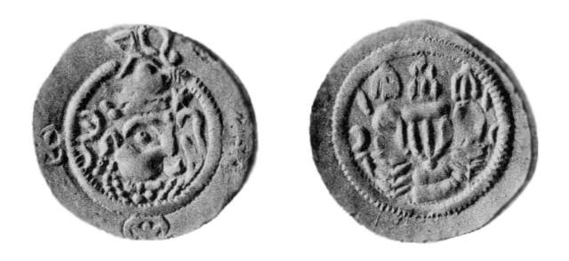
ჯონბერ//ჯუანშერის
მონეტა
შუბლი: ჰორმიზდ IV-ის გამოსახულება მარჯვნივ. გამოსახულების წინ ფალაური ლეგენდა – ჰრმ-აფზუ (ჰორმიზდ უავგუსტესი). გარშემო შეერთებული წერტილებისაგან შემდგარი ერთმაგი რკალი, რომელიც გამოსახულების თავთან შეუკრავია – აქ მოთავსებულია ორი მთავრული ასო ႿႭ, რაც იშიფრება, როგორც ჯონბერ//ჯუანშერ.
ზურგი: საკურთხეველი სადა სვეტის სახით, რომელზედაც მაზდეანობის სიმბოლო – წმინდა ცეცხლი ანთია. საკურთხეველს ორივე მხრიდან მახვილებით შეიარაღებული ორი მცველი დარაჯობს. თარიღის და ზარაფხანის აღმნიშვნელი ფალაური ზედწერილები დამახინჯებულია.ჰორმიზდ IV-ის მეფობის მე-7 წელი).

Slide 9
589 წლის ბოლოს და 590 წლის გაზაფხულზე – უნდა განეხორციელებინა წყაროებით უცნობ ქართლის ერისმთავარს ჯონბერის, ან ჯუანშერის სამონეტო ემისია. ის ისეთივეა, როგორც გურგენის მონეტები, ოღონდ შაჰის გამოსახულების თავზე გურგენის აღმნიშვნელი ასოები შეცვლილია ორი ასომთავრული ნიშნით: ႿႭ.
ამრიგად, ჯონბერ//ჯუანშერი წერილობითი წყაროებით უცნობი ერისმთავარია, რომელიც გურგენის შემდეგ ჩანს სამოღვაწეო ასპარეზზე, მაგრამ – მეტად ხანმოკლე დროით, შეიძლება ერთი წლით, ან რამდენიმე თვითაც კი (მონეტის უნიკალურობა ამის მოწმობაა).
ჯონბერ//ჯუანშერის მონეტაზე მოთავსებული დამახინჯებული თარიღი (და სხვა დეტალებიც) ადასტურებს, რომ ის უკვე გურგენის დრაქმის მინაბაძია და არა ორიგინალური სასანური მონეტისა.

Slide 10
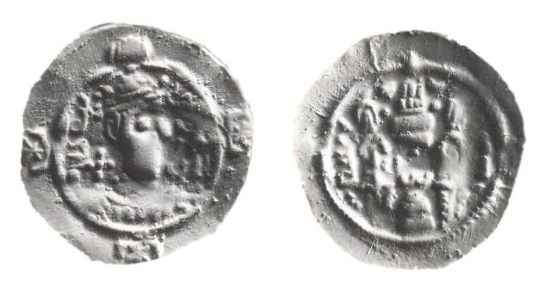
ანონიმური. I ემისია
შუბლი: ჰორმიზდ IV-ის გამოსახულება მარჯვნივ. გამოსახულების წინ ფალაური ლეგენდა – ჰრმ-აფზუ (ჰორმიზდ უავგუსტესი), უკან – ტოლფერდა ჯვარი, რომლის ბოლოებზე ბურთულებია მოთავსებული. გარშემო შეერთებული წერტილებისაგან შემდგარი ერთმაგი რკალი.
ზურგი: საკურთხეველი სადა სვეტის სახით, რომელზედაც მაზდეანობის სიმბოლო – წმინდა ცეცხლი ანთია. საკურთხეველს ორივე მხრიდან მახვილებით შეიარაღებული ორი მცველი დარაჯობს. თარიღის და ზარაფხანის აღმნიშვნელი ფალაური ზედწერილები დამახინჯებულია.

Slide 11
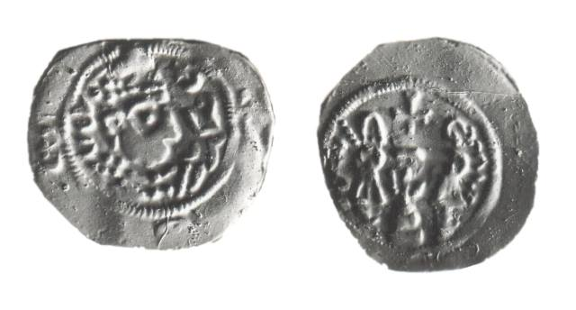
ანონიმური.
მეორე ემისია
შუბლი: ჰორმიზდ IV-ის გამოსახულება მარჯვნივ. გამოსახულების წინ ფალაური ლეგენდა – ჰრმ-აფზუ (ჰორმიზდ უავგუსტესი). გარშემო შეერთებული წერტილებისაგან შემდგარი ერთმაგი რკალი
ზურგი: კვარცხლბეკზე აღმართული ჯვარი. კვარცხლბეკს ორივე მხრიდან მახვილებით შეიარაღებული ორი მცველი დარაჯობს. თარიღის და ზარაფხანის აღმნიშვნელი ფალაური ზედწერილები დამახინჯებულია.

Slide 12
591-593 წლებში, უნდა იყოს მოჭრილი ქართულ-სასანური მონეტების ანონიმური სერიის ორი ტიპი: პირველი – ანონიმური მონეტები ჯვრის გამოსახულებით შუბლზე; მეორე – ანონიმური მონეტები კვარცხლბეკზე აღმართული ჯვრით.
ორივე ტიპი მონეტებისა ხუთ-ხუთი ცალის რაოდენობითაა ჩვენამდე მოღწეული (დაცულია სიმონ ჯანაშიას სახელობის საქართველოს მუზეუმსა და ერმიტაჟში, შესაბამისად, 4+3; 1+2). კვარცხლბეკზე აღმართული ჯვრის გამოსახულებიანი მეექვსე მონეტა აღმოჩენილია 1900 წელს ძველი ბაბილონის ტერიტორიაზე არქეოლოგიური გათხრების დროს მიკვლეული უზარმაზარი განძის შემადგენლობაში.
თავდაპირველად სტეფანოსმა, პოლიტიკური კონიუნქტურის შეცვლის დასაწყის ხანაში, თუ შეიძლება ასე ითქვას, პოლიტიკური ზონდაჟი ჩაატარა. მან თავის მონეტაზე, შაჰის გამოსახულებასთან, მინიატურული ჯვარი მოათავსა. ეს, ალბათ, უნდა მომხდარიყო ირან-ბიზანტიის ზავის დადების პირველ ხანებში, როდესაც ზავის პირობები, პრაქტიკულად, ჯერ კიდევ არ იყო რელიეფურად გამოკვეთილი. შემდეგ კი მას უნდა მოეჭრა ანონიმური მონეტები ჯვრის გამოსახულებით კვარცხლბეკზე .

Slide 13
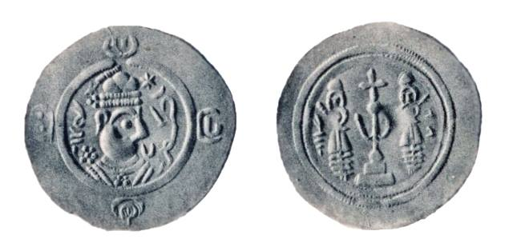
სტეფანოს I
5. შუბლი: ჰორმიზდ IV-ის გამოსახულება მარჯვნივ. ფალაური ლეგენდა – ჰრმ-აფზუ (ჰორმიზდ უავგუსტესი). ყველაფერი ეს ჩასმულია შეერთებული წერტილებისაგან შემდგარ ერთმაგ მსხვილ რკალში. მონეტის კიდეზე ოთხი ქართული მთავრული ასო – ႱႴႬႱ (=სტეფანოს), შემორკალური ოთხი ნახევარმთვარით.
ზურგი: კვარცხლბეკზე აღმართული ჯვარი. კვარცხლბეკს ორივე მხრიდან მახვილებით შეიარაღებული ორი მცველი დარაჯობს. თარიღი და ზარაფხანის სახელი იმდენადაა დამახინჯებული, რომ წაკითხვა შეუძლებელია. გარშემო შეერთებული წერტილებისაგან შემდგარი ორმაგი რკალი.

Slide 14
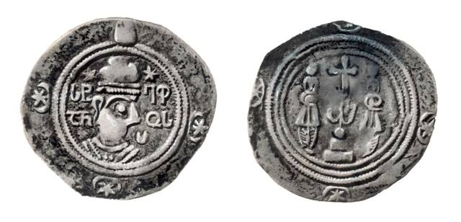
სტეფანოს I.
II ემისია
შუბლი: შაჰის/მმართველის გამოსახულება მარჯვნივ. ფალაური წარწერის ნაცვლად გამოსახულების მარცხნივ და მარჯვნივ ქართული ასომთავრული ლეგენდა – ႱႲႤႴ/ႠႬႭႱ (სტეფანოს). გარშემო შეერთებული წერტილებისაგან შემდგარი ორმაგი რკალი.
ზურგი: კვარცხლბეკზე აღმართული ჯვარი. კვარცხლბეკს ორივე მხრიდან მახვილებით შეიარაღებული ორი მცველი დარაჯობს. ფალაური წარწერა აღარ თავსდება. გარშემო შეერთებული წერტილებისაგან შემდგარი სამმაგი რკალი

Slide 15
სტეფანოსის სახელით მოჭრილი მონეტები ორ ემისიად იყოფა.
პირველ ემისიას ბერლინის მუზეუმის უნიკალური მონეტა განეკუთვნება. მონეტა უპასპორტოა . სტეფანოსის მეორე ემისია . 11 ცალის რაოდენობით არის დაცული მსოფლიოს სხვადასხვა მუზეუმებში (სიმონ ჯანაშიას სახელობის საქართველოს მუზეუმი – 3, ბერლინის მუზეუმი – 4, ერმიტაჟი – 2, მოსკოვის ისტორიული მუზეუმი – 1, ბრიტანეთის მუზეუმი – 1) ორივე ემისია თარიღდება 593/595-600 (?) წლებით (± ერთი ან ორი წელი).

Slide 16
ქართულ-სასანური დრაქმების შემდის მოდის
ქართულ-ბიზანტიური მონეტების ჯგუფი.
მათზე გამოსახულია ქრისტიანობის სიმბოლოები: ჯვარი,
ღვთისმშობლის გამოსახულება და ა.შ.ნუმიზმატიკური მასალა
კიდევ ერთხელ ადასტურებს რომ X-XII სს ქვეყნის პოლიტიკური
კურსი მკვეთრად ქრისტიანულია.

Slide 17
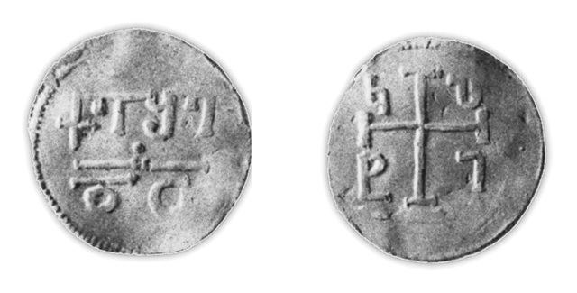
დავით III კურაპალატის მონეტები ჭეშმარიტი ჯვრის გამოსახულებით
შუბლი: ორსტრიქონიანი ქართული დაქარაგმებული ასომთავრული ზედწერილი: ႵႤႸႤ/ႣႧ (ქრისტე, შეიწყალე დავით).
ზურგი: ოთხსაფეხურიან კვარცხლბეკზე აღმართული ჭეშმარიტი ჯვარი, რომლის ტოტებს შუა მოთავსებულია ოთხი ასომთავრული ნიშანი – ႩႮႲႨ (კურაპალატი).

Slide 18
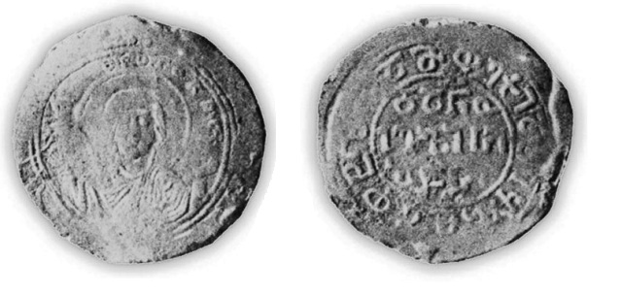
ბაგრატ IV-ის მონეტა , ღვთისმშობლის გამოსახულებით

Slide 19
დავით IV უნიკალური მონეტა

Slide 20
შუბლი: საიმპერატორო ტანსაცმელში გამოწყობილი წვეროსანი დავით აღმაშენებლის გამოსახულება წელზევით პირდაპირ. მარჯვენა ხელში მას გრძელი სკიპტრა უჭირავს. მარცხენაში – სფერო, რომელიც ჯვრითაა დაგვირგვინებული. თავსამკაულის ზემო ნაწილიც ჯვრითაა დამშვენებული (სტემა, საიმპერატორო გვირგვინი). მეფეს ყელზე მძივები უკეთია. გამოსახულების მარცხნივ – ასომთავრული ႣႧ – დავით, მარჯვნივ – ႫႴ – მეფე.
ზურგი: მონეტის ცენტრში თანაბარტოტებიანი ჯვრის გამოსახულება. გარშემო ქართული ასომთავრული ლეგენდა: ႵႣႧႫႴႤႠႴႧႵႰႬႩႾႧႱႾႧ (ქრისტე, დავით მეფე აფხაზთა, ქართველთა, რანთა, კახთა, სომეხთა).

Slide 22
დავით აღმაშენებლის მონეტა, აღწერილი ალ-ფარიკის მიერ,რომელიც მოჭრილია თბილისში, არაქართული მოსახლეობისათვის, სადაც მოხსენიებულია მეფე დავით გიორგის ძე, მესიის მახვილი. ამ წარწერით მეფემ ამცნო მთელს არაბულენოვან სამყაროს, რომ იგი ქრისტიანული სახელმწიფოა და ქრისტიანებს დაიცავს სამხედრო წესით.

Slide 23
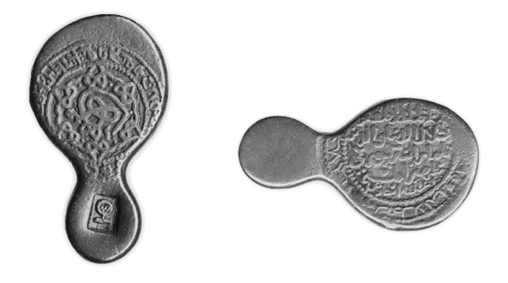
შუბლი: წნული ორნამენტული ჩარჩოს ცენტრში თამარის ხელრთვა. ორნამენტის გარშემო დაქარაგმებულია ასომთავრული ზედწერილი: ႵႱႾႪႨႧႠႶႧႠႨႵႬႠႽႣႠႨႥႺႾႪႱႨႠႫႱႵႰႩႬჃႦ სახელითა ღვთისაითა იქნა ჭედაი ვერცხლისი ამის ქორონიკონსა 407 (=1187 წ.)
ზურგი: ხუთსტრიქონიანი არაბული ზედწერილი:
დედოფალი დიდებული, დიდება ქვეყნისა და სარწმუნოებისა, თამარ, ასული გიორგისა, მესიის მიმდევარი, განადიდოს ღმერთმან ძლევანი მისნი.
ირგვლივ რკალი და არაბულადვე გარშემოვლებული მეორე ზედწერილი:
განადიდოს ღმერთმან დიდება მისი, განაგრძოს ჩრდილი მისი და განამტკიცოს კეთილდღეობა მისი.

Slide 24
ლაშა გიორგის უნიკალური მონეტა

Slide 25
გიორგი IV ლაშას სპილენძის უნიკალური მონეტა
შუბლი: მთელი ტანით პირდაპირ მდგარი მეფის გამოსახულება საიმპერატორო გვირგვინით და შარავანდედით, ლაბარუმით მარჯვენა ხელში და ე.წ. აპოკომბიონით – მარცხენაში,რომელსაც ღვთიური ხელები გადასცემს. გამოსახულების მარცხნივ და მარჯვნივ შემორჩენილია ასომთავრული ლეგენდის ფრაგმენტები, რომელიც ასე იკითხება: ႢႨႻႤ/ႧႫ/ႱႨ/.../.../...Ⴊ გიორგი, ძე თამარისი ... 30 ე.ი. ქორონიკონსა 430 (=1210 წ.).
ზურგი: ვარდულის ოთხ ფურცელში მოთავსებული არაბული წარწერა:
سنة / ست/ وست/ مائة
606 წელს (=1209/1210 წწ.).
ფურცლებს შორის სეგმენტებში მეორე არაბული ზედწერილი:
كيوركى بن تامار حسام المسيح
მეფეთა მეფე გიორგი, ძე თამარისა, მესიის მახვილი. ირგვლივ რკალი.

Slide 26
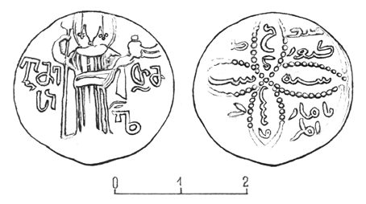

Slide 28
იოანე ციმისხის საფასე,იმპერატორი ხელში აპოკომბიონით

Slide 29
ამ მონეტის გარდა გვაქვს ლაშა გიორგის 5 გამოსახულება: ნათლისმცემლის, ბეთანიის,ყინწვისის, ბერთუბნის, ანანურის.

Slide 30
ფიგურის თავზე შარვანდედის არსებობა მკვეთრად გამოარჩევს გიორგი ლაშას მონეტას ამ პერიოდის სხვა სამონეტო ტიპისაგან.არცერთი სხვა ქართველ მონარქის გამოსახულებას მონეტაზე არ ამშვენებს შარავანდედი. შარავანდედი გამოხატავს საერო ხელისუფლების ზეციური წარმომავლობის იდეას.მონარქის შემთხვევაში შარვანდედი ღვთისწორობის დეკლარაციადაც მიიჩნევა.

Slide 31
გიორგი IV-ის გამოსახულებიან უნიკალურ მონეტაზე აპოკომბიონის შეტანა იდროინდელ საზოგადოებაში ძვრებს უნდა გულისხმობდეს. მონარქი ღვთისგან ელოდება ფულს, ქრისტიანული სახელმწიფოსა და ერის მოსახმარად. მისი არჩევანი,თუ რა სახის შეწევნა მიიღოს ღვთისაგან მეტად სპეციფიურია.აქ კარგად ჩანს მეფის ფსიქოლოგიური შტრიხიც და იმდროინდელი საზოგადოების კომერციალიზაციაც.

Slide 32
იოანე ციმისხის მონეტაზე,რომელზეც გამოსახულია გვირგვინდება, გვხვდება აპოკომბიონი.ლაშას მონეტა ერთადერთია მსოფლიო ნუმიზმატიკაში, სადაც აპოკომბიონი მონარქს განგების ხელით გადაეცემა.

Slide 33
ნუმიზმატიკური მასალა შესანიშნავად გვისურათებს ამ პერიოდის ქართველ მონარქთა იდეოლოგიას. ღვთისწორობის იდეა, მისი საჯაროდ განცხადების მხატვრული ხერხები(მეფის პერსონის მეტად წარმოჩენა),რისთვისაც ინფორმაციის ისეთი საშუალება გამოიყენება, როგორიც საფასეა-ეს ყველაფერი ძლიერების ზენიტში მყოფი საქართველოს სამეფოს პოლიტიკური და კულტურული აღმავლობის შედეგი და გამოხატულებაა.

Slide 34
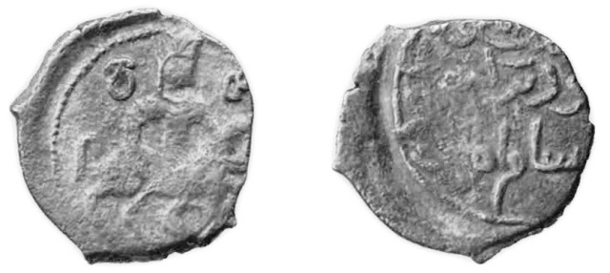
დავით ულუსვე უნდა ეკუთვნოდეს სპილენძის იშვიათი მონეტები (დავით ულუს სპილენძის მონეტები მხედრის გამოსახულებით). მათი აღწერილობა ასეთია:
შუბლი: გვირგვინოსანი მხედრის მარჯვნივ მიმართული ფიგურა. გამოსახულების ორივე მხარეს – ასომთავრული Ⴃ და Ⴇ, რაც დავითის სახელის დაქარაგმებაა.
ზურგი: სამსტრიქონიანი არაბული ზედწერილი:
الملك الملوك
داود بن كيوركى
حسام المسيح
მეფეთა მეფე დავით, ძე გიორგისა, მესიის მახვილი.

Slide 35
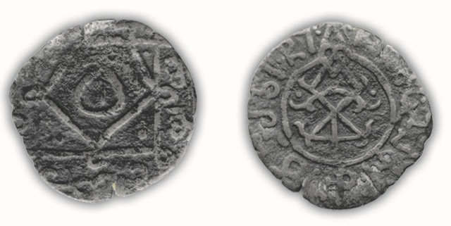
დემეტრე II-ის სპილენძის მონეტები „ბაგრატიონთა საგვარეულო ნიშნით“
შუბლი: რთული ორნამენტული ჩარჩო, რომელიც რუსუდანის სპილენძის მონეტაზე მოთავსებული ჩარჩოს მსგავსია. ცენტრში შეწიაღებული მთავრული Ⴃ და Ⴄ, ე.ი დემეტრე; ჩარჩოს გარე ბუდეებში სხვადასხვანაირად განლაგებული ქართული წარწერები: ႫႴ (მეფე) ან ႫႴႧ (მეფეთა მეფე) და იშვიათ შემთხვევაში – Ⴔ, ე.ი. ქორონიკონი 500 (=1280 წ.).
ზურგი: ცენტრში ისეთივე ნიშანია, როგორიც თამარისა და დავითის მონეტაზე, ოღონდ ის აქ უფრო ლამაზად არის შესრულებული (დ. კაპანაძე მას ბაგრატიონთა საგვარეულო ნიშანს ეძახის). შემორკალული ნიშნის ირგვლივ ასომთავრულით დაქარაგმებული ქრისტიანული ლოცვა: ႢႥႼႫႱ ႫႠႫႨ ႻႨ ႣႠ ႱႪႨ ႼႨ, ე.ი. გვრწამს მამაი, ძეი და სული წმიდაი.

Slide 36
დავით VIII-ის ვერცხლის მონეტები ქრისტიანული ლოცვით
შუბლი: ოთხსტრიქონიანი არაბული ზედწერილი:
پادشاه اعظم
سلطان محمود
غازان خان
خلد الله ملکه
ფადიშაჰი უზენაესი, სულთანი მაჰმუდ ყაზან ყაანი, ხანგრძლივ ჰყოს ღმერთმა მეფობა მისი.
ზურგი: კვადრატულ ჩარჩოში არაბულად გადმოცემულია ოთხსტრიქონიანი ქრისტიანული ლოცვა:
بسم الاب
والابن وروح
القدس الاه
واحد
სახელისა მამისათა, და ძისათა და სულისა წმიდისათა, ღვთისა ერთისა. აქ ჯვრის ნაცვლად მოთავსებულია დაქარაგმებული ქართული წარწერა: ႫႴႣ, ე.ი. მეფე დავითი. კვადრატსა და გარეთა რკალს შორის სეგმენტებში თარიღია, რომელიც შერჩენილი ფრაგმენტების მიხედვით, ჰიჯრ. 696 წელს (=1296/97 წწ.) აღნიშნავს

Slide 37
